Slide 1
Imagem 1

Slide 2


Imagem 2
SEG TER QUA QUI SEX SAB DOM

Slide 3

Imagem 3

Slide 4
Imagem 4

Slide 5
Imagem 5

Slide 6
Imagem 6
1. Colocar a camisinha com o pênis ereto antes do contato com a vagina, ânus ou boca.
3. Após a ejaculação, com o pênis ainda duro, retire a camisinha para que o esperma não vaze.
4. Após retirada, dê um nó na camisinha e a coloque no lixo. Cada camisinha deve ser usada apenas uma vez
2. Coloque a camisinha na cabeça do pênis e desenrole até o cobrir e retire o ar da ponta da camisinha para ficar livre e servir de depósito para o esperma.

Slide 7
Imagem 7

Slide 8
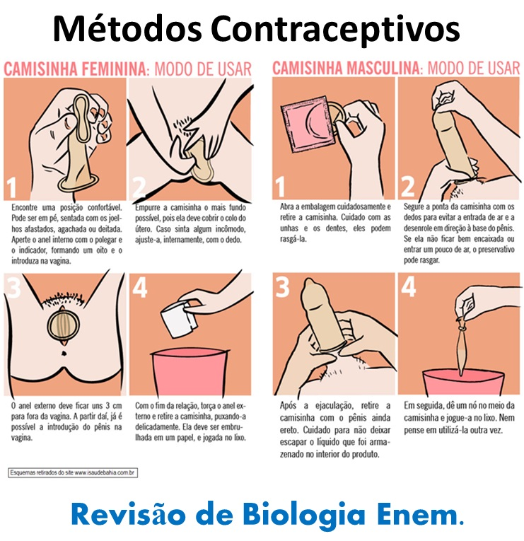

Imagem 8
Aperte a camisinha pela parte de fora do anel interno, formando um oito.
Abra os grandes lábios e empurre o anel interno com o dedo indicador até sentir o colo do útero.
Introduza um ou dois dedos na vagina para ter certeza que a camisinha não ficou torcida e o anel externo ficou do lado de fora, cobrindo os grandes lábios.
Segure o anel externo da camisinha com uma das mãos e com a outra direcionar o pênis para o interior da vagina, por dentro da camisinha.
Retire a camisinha imediatamente após a retirada do pênis, segurando as bordas do anel externo e dê uma leve torcida da camisinha, puxando delicadamente para fora da vagina.
Dê um nó na camisinha e coloque no lixo. Cada camisinha deve ser usada uma única vez.

Slide 9
Imagem 9

Slide 10
Imagem 10

Slide 11
Imagem 12

Slide 12
Imagem 13

Slide 13
Imagem 14

Slide 14
Imagem 15

Slide 15
Imagem 16

Slide 16
Imagem 17

Slide 17
Imagem 19

Slide 18
Imagem 20

Slide 19
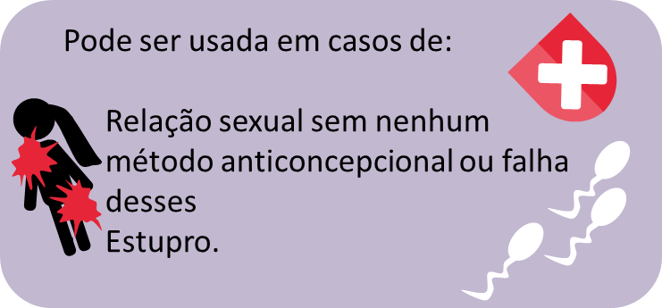
Imagem 21
Pode ser usada em casos de:
Relação sexual sem nenhum método anticoncepcional ou falha desses
Estupro.

Slide 20
Imagem 22

Slide 21

Imagem 23

Slide 22
